Slide 1
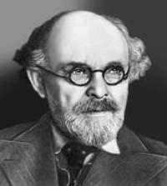
«Слово Пришвина живет в нас»

Slide 2
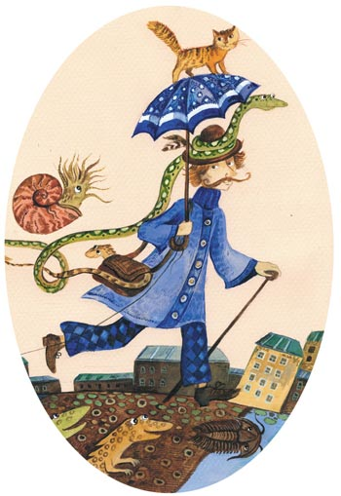
-Наречие - это то, что на речке, - сказал один чудак .

Slide 3
Расшифруйте запись:
ЕТСКЕТВЯИЧЕРАНЬЛОР
Роль наречия в тексте

Slide 4
Знать:
какие функции могут выполнять наречия в тексте.
Уметь:
уместно употреблять наречия в соответствии с целью и задачами высказывания.

Slide 5
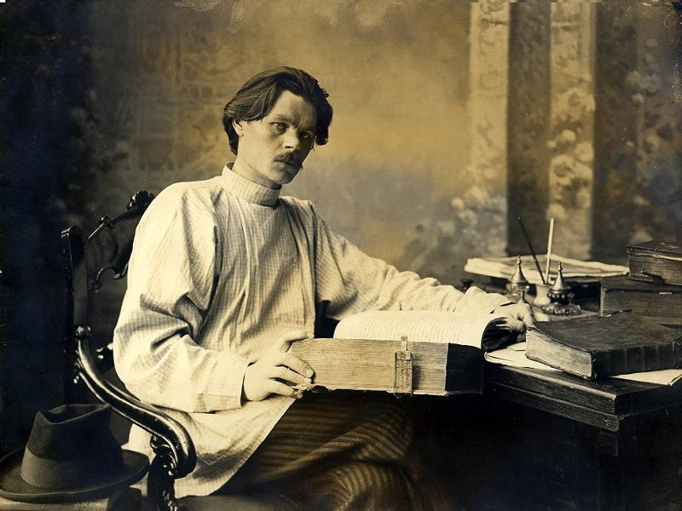
Русский язык необыкновенно богат наречиями, которые делают нашу речь точной, образной, выразительной.
М.Горький

Slide 6
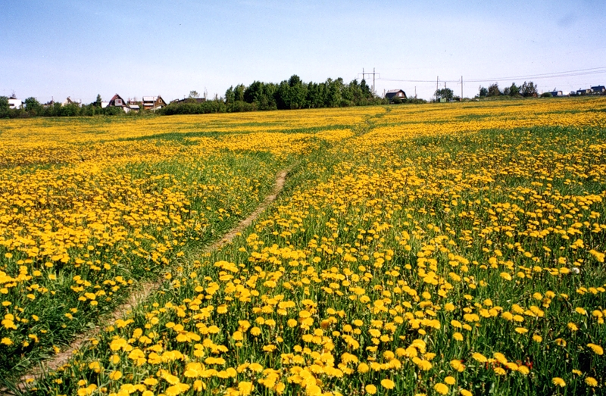
М.М.Пришвин . «Золотой луг»

Slide 7
Благодарю за работу!

